Slide 1
Висвітлення творчих здобутків вчителів біології у фахових виданнях
Захарова Ксенія Миколаївна
вчитель біології
Вознесенської ЗШ
I – IIIступенів

Slide 2
Фахові видання
Журнали видавницької групи «Основа»
Журналы Издательской группы «Основа» ( російська версія)
Науково-методичний журнал "Відкритий урок
Науково-методичний журнал «Все для вчителя”
Журнал "Биология« издательского дома "Первое сентября"
Біологія. Шкільний світ

Slide 3
Електронні фахові видання
Учительский журнал on-line
Сайт "Я иду на урок биологии"
Методичний портал
Електронне видання «е-Біологія»
Український освітній портал
Актуальні питання біології, екології та хімії

Slide 4
Журнали видавницької групи «Основа»
Авторські матеріали можна надіслати поштою на адресу: 61001, вул. Плеханівська, 66, "Авторські матеріали до журналу ____"
Або електронною поштою на адресу редакції:
Біологія — bio@osnova.com.ua
Педагогічна майстерня — ped_mast@osnova.com.ua
Біологія для допитливих — bio@osnova.com.ua

Slide 5
Науково-методичний журнал "Відкритий урок
Передплатний індекс: 21853. Телефон редакції: (044) 332-72-07 E-mail редакції: office@pld.org.ua
Публікації приймаються виключно в електронному вигляді на електронну адресу редакції urok@osvita.ua.

Slide 6
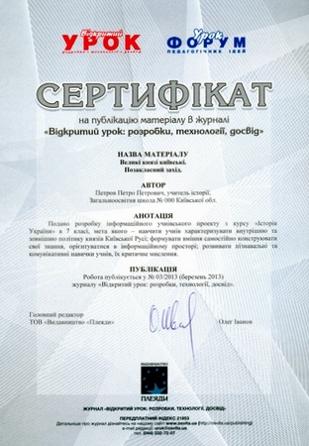
Форум педагогічних ідей "УРОК"
Для участі у Форумі необхідно заповнити заяву українською мовою (див. нижче) та надіслати її разом із роботою (статтею) на електронну адресу forum@osvita.ua.

Slide 7
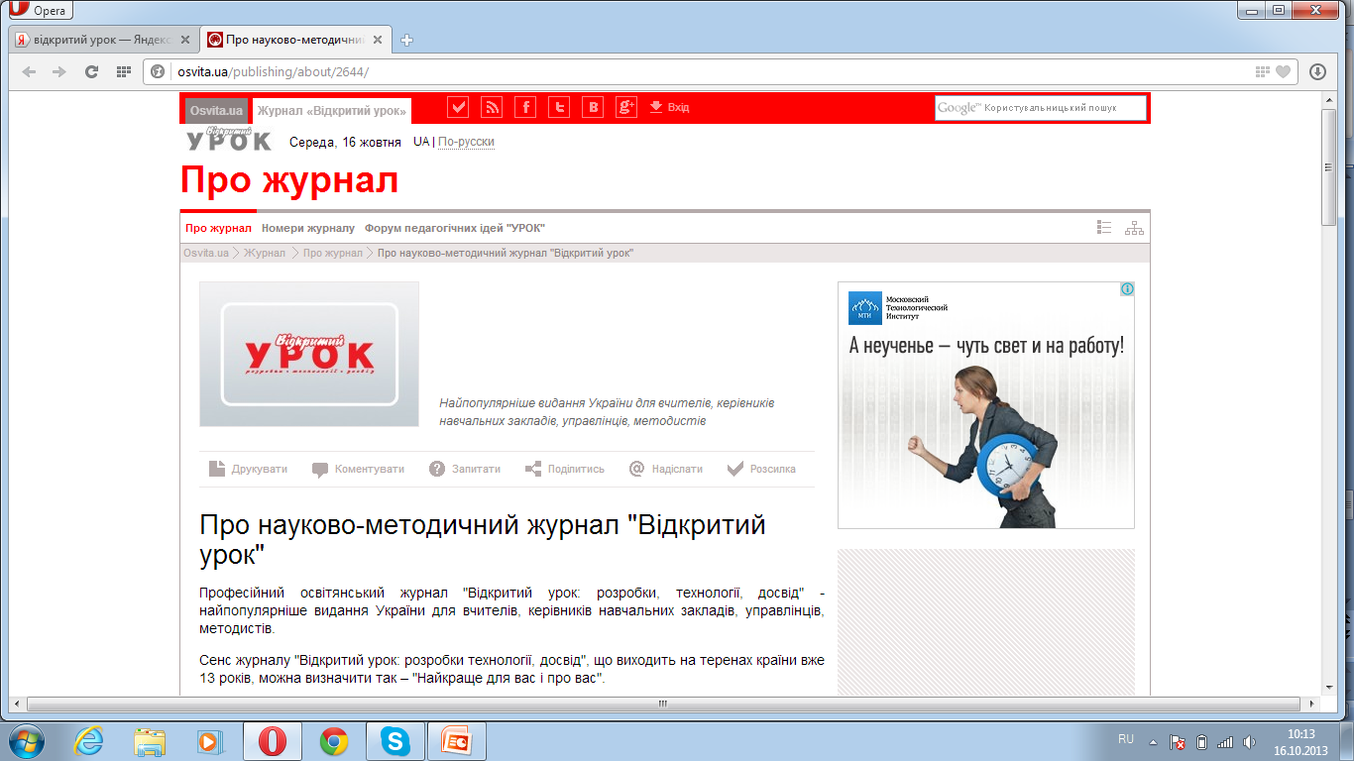

Slide 8
Біологія. Шкільний світ
Всеукраїнська газета для вчителів біології, екології та природознавства. Виходить 2 рази на місяць. Обсяг 88 сторінки.
Веб-сайт www.osvitaua.com
Авторські матеріали можна надіслати поштою на адресу: 01014, м. Київ, вул. Тимірязєвська,
Або електронною поштою на адресу редакції:
e-mail: news@1veresnya.com.ua.

Slide 9
Сайт "Я иду на урок биологии" создан на основе материалов журнала "Биология" Издательского дома "Первое сентября"
http://bio.1september.ru/urok/

Slide 10
на адрес avtor@e-osnova.ru
125222 Москва, а/я 8, ИГ «Основа».

Slide 11
Учительський журнал on-line
Розміщуйте матеріал самостійно на сайті
та замовляйте сертифікат про авторську розробку!
Поштова адреса: «Учительський журнал он-лайн» ВГ «Основа», вул. Плеханівська, 66, оф. 5, м. Харків, 61001
www.e-osnova.ru
e-mail: info@teacherjournal.ru

Slide 12
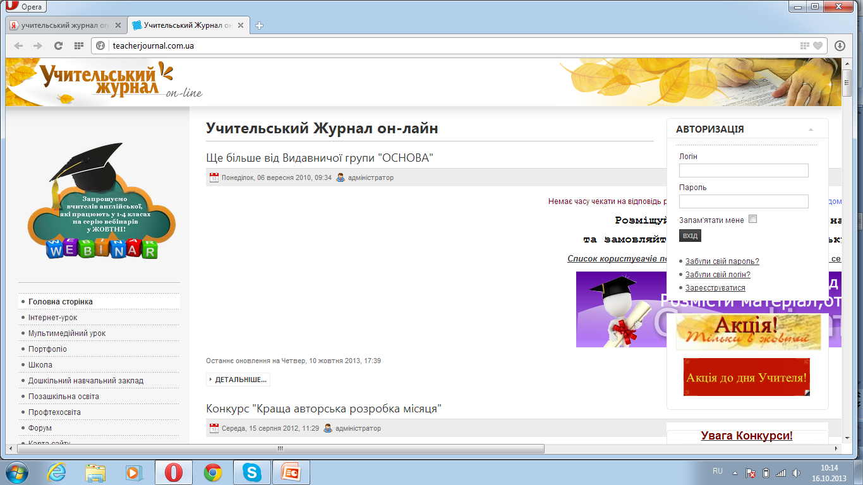
www.e-osnova.ru

Slide 13
Методичний портал
http://metodportal.com

Slide 14
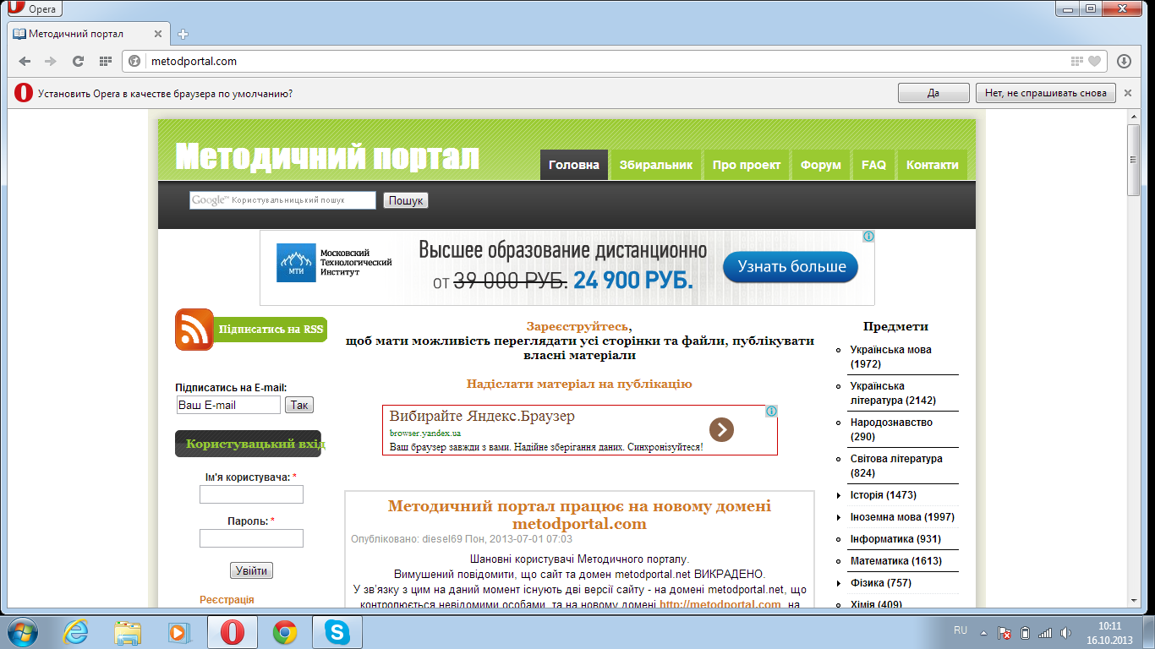
http://metodportal.com

Slide 15
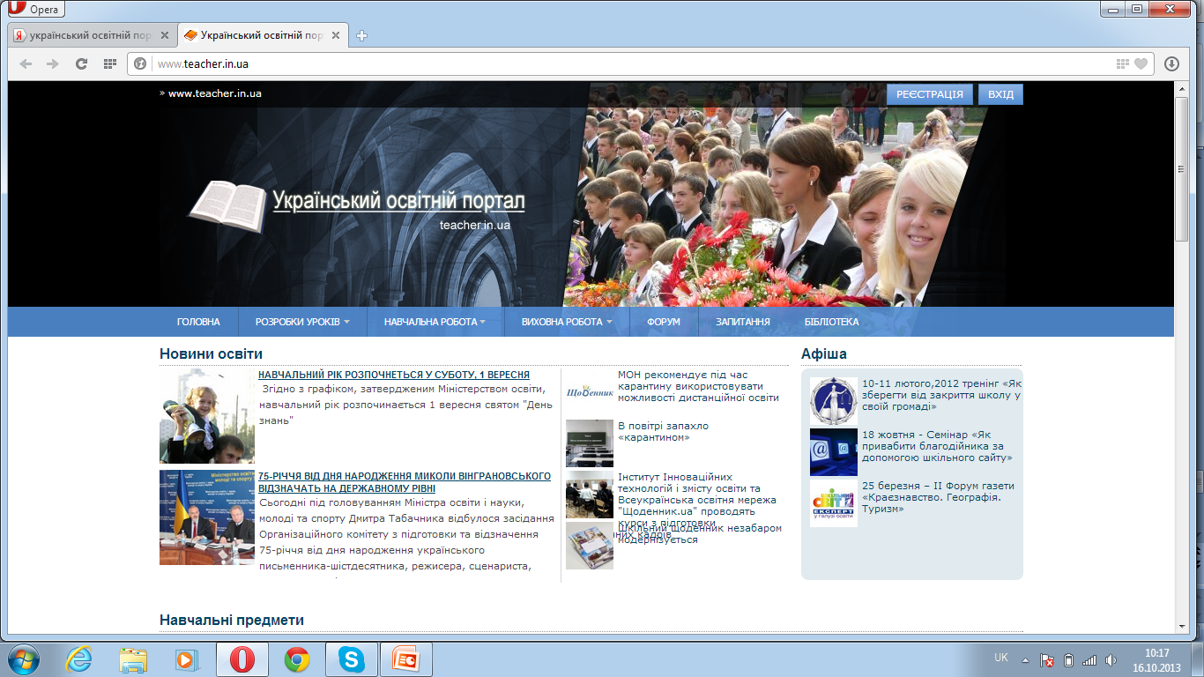
Український освітній портал
Контакти
admin@teacher.in.ua

Slide 16
Електронне видання «е-Біологія»
Телефонуйте нам (044)537-32-00 Пишіть нам Newspaper-big@osvitaua.com

Slide 17
Актуальні питання біології, екології та хімії Електронне наукове фахове видання
Адреса редакції: Запорізький національний університет, біологічний факультет вул. Жуковського, 66, Запоріжжя, МСП-41, Україна, 69063 E-mail: apbech@rambler.ru Сайт: http://sites.znu.edu.ua/bio-eco-chem-sci/

Slide 18
